Slide 1
MyBatis入门操作

Slide 2

目
MyBatis的简介
MyBatis的快速入门
MyBatis的映射文件概述
MyBatis的增删改查操作
MyBatis的核心配置文件概述
MyBatis的相应API
Contents

Slide 3
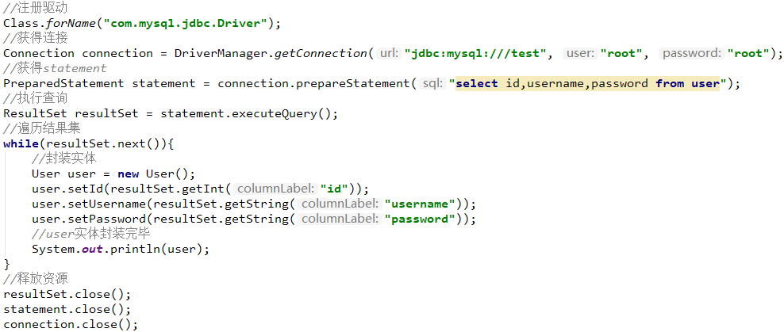
1.Mybatis简介
1.1 原始jdbc操作（查询数据）

Slide 4
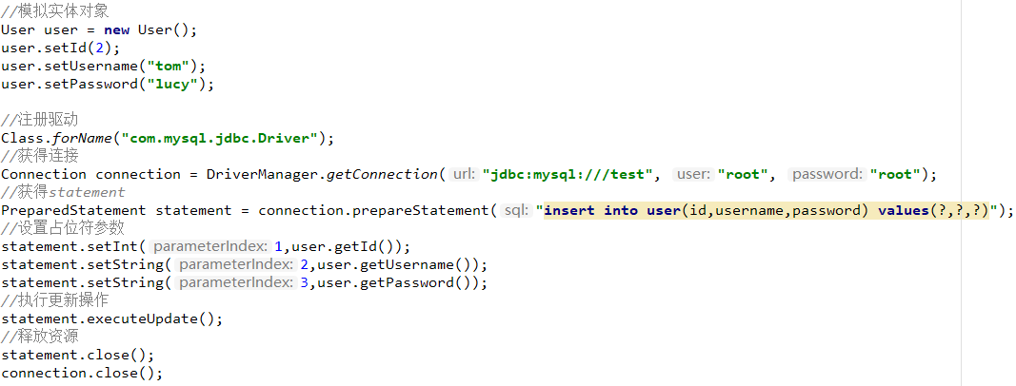
1.Mybatis简介
1.1 原始jdbc操作（插入数据）
Notes:
第一个视频

Slide 5
1.Mybatis简介
1.2 原始jdbc操作的分析
原始jdbc开发存在的问题如下：
数据库连接创建、释放频繁造成系统资源浪费从而影响系统性能
sql 语句在代码中硬编码，造成代码不易维护，实际应用 sql 变化的可能较大，sql 变动需要改变java代码。
查询操作时，需要手动将结果集中的数据手动封装到实体中。插入操作时，需要手动将实体的数据设置到sql语句的占位符位置
应对上述问题给出的解决方案：
使用数据库连接池初始化连接资源
将sql语句抽取到xml配置文件中
使用反射、内省等底层技术，自动将实体与表进行属性与字段的自动映射

Slide 6

1.Mybatis简介
1.3 什么是Mybatis
mybatis 是一个优秀的基于java的持久层框架，它内部封装了jdbc，使开发者只需要关注sql语句本身，而不需要花费精力去处理加载驱动、创建连接、创建statement等繁杂的过程。
mybatis通过xml或注解的方式将要执行的各种 statement配置起来，并通过java对象和statement中sql的动态参数进行映射生成最终执行的sql语句。
最后mybatis框架执行sql并将结果映射为java对象并返回。采用ORM思想解决了实体和数据库映射的问题，对jdbc 进行了封装，屏蔽了jdbc api 底层访问细节，使我们不用与jdbc api 打交道，就可以完成对数据库的持久化操作。
Notes:
第二个视频结束

Slide 7
目
MyBatis的简介
MyBatis的快速入门
MyBatis的映射文件概述
MyBatis的增删改查操作
MyBatis的核心配置文件概述
MyBatis的相应API
Contents

Slide 8
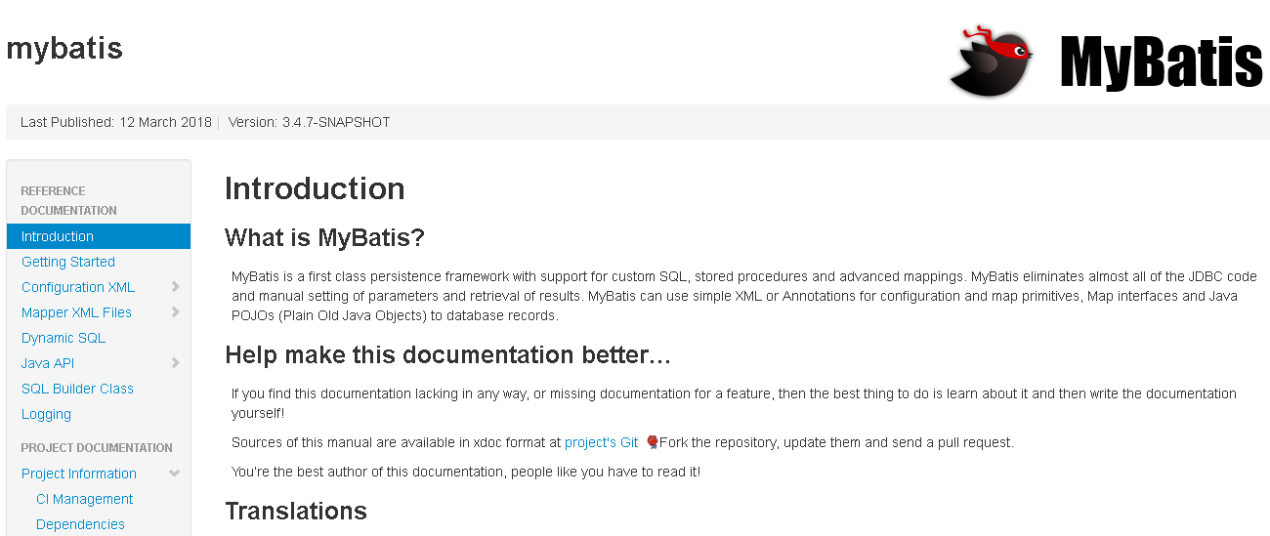
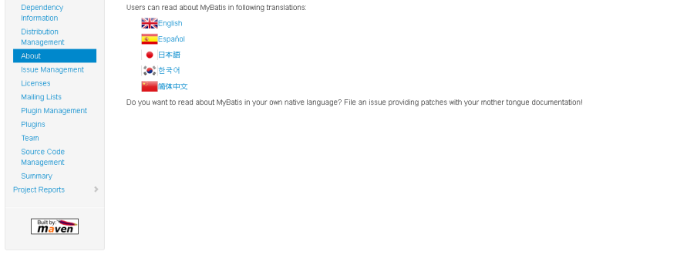
2. Mybatis的快速入门
2.1 MyBatis开发步骤
MyBatis官网地址：http://www.mybatis.org/mybatis-3/
MyBatis开发步骤：
添加MyBatis的坐标
创建user数据表
编写User实体类
编写映射文件UserMapper.xml
编写核心文件SqlMapConfig.xml
编写测试类

Slide 9
2. Mybatis的快速入门
2.2 环境搭建
1. 导入MyBatis的坐标和其他相关坐标
<!--mybatis坐标-->
<dependency>
<groupId>org.mybatis</groupId>
<artifactId>mybatis</artifactId>
<version>3.4.5</version>
</dependency>
<!--mysql驱动坐标-->
<dependency>
<groupId>mysql</groupId>
<artifactId>mysql-connector-java</artifactId>
<version>5.1.6</version>
<scope>runtime</scope>
</dependency>

Slide 10
2. Mybatis的快速入门
2.2 环境搭建
1. 导入MyBatis的坐标和其他相关坐标
<!--单元测试坐标-->
<dependency>
<groupId>junit</groupId>
<artifactId>junit</artifactId>
<version>4.12</version>
<scope>test</scope>
</dependency>
<!--日志坐标-->
<dependency>
<groupId>log4j</groupId>
<artifactId>log4j</artifactId>
<version>1.2.12</version>
</dependency>

Slide 11

2. Mybatis的快速入门
2.2 环境搭建
2. 创建user数据表
3. 编写User实体
public class User {
private int id;
private String username;
private String password;
//省略get个set方法
}

Slide 12
2. Mybatis的快速入门
2.2 环境搭建
4. 编写UserMapper映射文件
<?xml version="1.0" encoding="UTF-8" ?>
<!DOCTYPE mapper
PUBLIC "-//mybatis.org//DTD Mapper 3.0//EN"
"http://mybatis.org/dtd/mybatis-3-mapper.dtd">
<mapper namespace="userMapper">
<select id="findAll" resultType="com.itheima.domain.User">
select * from User
</select>
</mapper>

Slide 13
2. Mybatis的快速入门
2.2 环境搭建
5. 编写MyBatis核心文件
<!DOCTYPE configuration PUBLIC "-//mybatis.org//DTD Config 3.0//EN“ "http://mybatis.org/dtd/mybatis-3-config.dtd">
<configuration>
<environments default="development">
<environment id="development">
<transactionManager type="JDBC"/>
<dataSource type="POOLED">
<property name="driver" value="com.mysql.jdbc.Driver"/><property name="url" value="jdbc:mysql:///test"/>
<property name="username" value="root"/><property name="password" value="root"/>
</dataSource>
</environment>
</environments>
<mappers> <mapper resource="com/itheima/mapper/UserMapper.xml"/> </mappers>
</configuration>

Slide 14
2. Mybatis的快速入门
2.3 编写测试代码
//加载核心配置文件
InputStream resourceAsStream = Resources.getResourceAsStream("SqlMapConfig.xml");
//获得sqlSession工厂对象
SqlSessionFactory sqlSessionFactory = new SqlSessionFactoryBuilder().build(resourceAsStream);
//获得sqlSession对象
SqlSession sqlSession = sqlSessionFactory.openSession();
//执行sql语句
List<User> userList = sqlSession.selectList("userMapper.findAll");
//打印结果
System.out.println(userList);
//释放资源
sqlSession.close();
Notes:
03-mybatis快速入门-代码实现

Slide 15
2. Mybatis的快速入门
2.4 知识小结
MyBatis开发步骤：
添加MyBatis的坐标
创建user数据表
编写User实体类
编写映射文件UserMapper.xml
编写核心文件SqlMapConfig.xml
编写测试类
Notes:
04-mybatis快速入门-知识小结

Slide 16
目
MyBatis的简介
MyBatis的快速入门
MyBatis的映射文件概述
MyBatis的增删改查操作
MyBatis的核心配置文件概述
MyBatis的相应API
Contents

Slide 17
3. MyBatis的映射文件概述
<?xml version="1.0" encoding="UTF-8" ?>
<!DOCTYPE mapper
PUBLIC "-//mybatis.org//DTD Mapper 3.0//EN"
"http://mybatis.org/dtd/mybatis-3-mapper.dtd">
<mapper namespace="userMapper">
<select id="findAll" resultType="com.itheima.domain.User">
select * from User
</select>
</mapper>
映射文件DTD约束头
根标签
命名空间，与下面语句的id一起组成查询的标识
查询操作，可选的还有insert、update、delete
查询结果对应的实体类型
要执行的sql语句
语句的id标识，与上面的命名空间一起组成查询的标识
Notes:
05-mybatis映射文件概述

Slide 18
目
MyBatis的简介
MyBatis的快速入门
MyBatis的映射文件概述
MyBatis的增删改查操作
MyBatis的核心配置文件概述
MyBatis的相应API
Contents

Slide 19
4. MyBatis的增删改查操作
4.1 MyBatis的插入数据操作
1. 编写UserMapper映射文件
<mapper namespace="userMapper">
<insert id="add" parameterType="com.itheima.domain.User">
insert into user values(#{id},#{username},#{password})
</insert>
</mapper>

Slide 20
4. MyBatis的增删改查操作
4.1 MyBatis的插入数据操作
2. 编写插入实体User的代码
InputStream resourceAsStream = Resources.getResourceAsStream("SqlMapConfig.xml");
SqlSessionFactory sqlSessionFactory = new SqlSessionFactoryBuilder().build(resourceAsStream);
SqlSession sqlSession = sqlSessionFactory.openSession();
int insert = sqlSession.insert("userMapper.add", user);
System.out.println(insert);
//提交事务
sqlSession.commit();
sqlSession.close();
Notes:
06-mybatis的增删改查-插入数据操作

Slide 21
4. MyBatis的增删改查操作
4.1 MyBatis的插入数据操作
3. 插入操作注意问题
插入语句使用insert标签
在映射文件中使用parameterType属性指定要插入的数据类型
Sql语句中使用#{实体属性名}方式引用实体中的属性值
插入操作使用的API是sqlSession.insert(“命名空间.id”,实体对象);
插入操作涉及数据库数据变化，所以要使用sqlSession对象显示的提交事务，即sqlSession.commit()
Notes:
07-mybatis的增删改查-插入数据注意点

Slide 22
4. MyBatis的增删改查操作
4.2 MyBatis的修改数据操作
1. 编写UserMapper映射文件
<mapper namespace="userMapper">
<update id="update" parameterType="com.itheima.domain.User">
update user set username=#{username},password=#{password} where id=#{id}
</update>
</mapper>

Slide 23
4. MyBatis的增删改查操作
4.2 MyBatis的修改数据操作
2. 编写修改实体User的代码
InputStream resourceAsStream = Resources.getResourceAsStream("SqlMapConfig.xml");
SqlSessionFactory sqlSessionFactory = new SqlSessionFactoryBuilder().build(resourceAsStream);
SqlSession sqlSession = sqlSessionFactory.openSession();
int update = sqlSession.update("userMapper.update", user);
System.out.println(update);
sqlSession.commit();
sqlSession.close();

Slide 24
4. MyBatis的增删改查操作
4.2 MyBatis的修改数据操作
3. 修改操作注意问题
修改语句使用update标签
修改操作使用的API是sqlSession.update(“命名空间.id”,实体对象);

Slide 25
4. MyBatis的增删改查操作
4.3 MyBatis的删除数据操作
1. 编写UserMapper映射文件
<mapper namespace="userMapper">
<delete id="delete" parameterType="java.lang.Integer">
delete from user where id=#{id}
</delete>
</mapper>

Slide 26
4. MyBatis的增删改查操作
4.3 MyBatis的删除数据操作
2. 编写删除数据的代码
InputStream resourceAsStream = Resources.getResourceAsStream("SqlMapConfig.xml");
SqlSessionFactory sqlSessionFactory = new SqlSessionFactoryBuilder().build(resourceAsStream);
SqlSession sqlSession = sqlSessionFactory.openSession();
int delete = sqlSession.delete("userMapper.delete",3);
System.out.println(delete);
sqlSession.commit();
sqlSession.close();

Slide 27
4. MyBatis的增删改查操作
4.3 MyBatis的删除数据操作
3. 删除操作注意问题
删除语句使用delete标签
Sql语句中使用#{任意字符串}方式引用传递的单个参数
删除操作使用的API是sqlSession.delete(“命名空间.id”,Object);

Slide 28
4. MyBatis的增删改查操作
4.4 知识小结
增删改查映射配置与API：
查询数据： List<User> userList = sqlSession.selectList("userMapper.findAll");
<select id="findAll" resultType="com.itheima.domain.User">
select * from User
</select>
添加数据： sqlSession.insert("userMapper.add", user);
<insert id="add" parameterType="com.itheima.domain.User">
insert into user values(#{id},#{username},#{password})
</insert>
修改数据： sqlSession.update("userMapper.update", user);
<update id="update" parameterType="com.itheima.domain.User">
update user set username=#{username},password=#{password} where id=#{id}
</update>
删除数据：sqlSession.delete("userMapper.delete",3);
<delete id="delete" parameterType="java.lang.Integer">
delete from user where id=#{id}
</delete>

Slide 29
目
MyBatis的简介
MyBatis的快速入门
MyBatis的映射文件概述
MyBatis的增删改查操作
MyBatis的核心配置文件概述
MyBatis的相应API
Contents

Slide 30
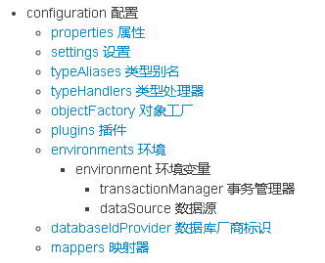
5. MyBatis核心配置文件概述
5.1 MyBatis核心配置文件层级关系

Slide 31
5. MyBatis核心配置文件概述
5.2 MyBatis常用配置解析
1. environments标签
数据库环境的配置，支持多环境配置
<environments default="development">
<environment id="development">
<transactionManager type="JDBC"/>
<dataSource type="POOLED">
<property name="driver" value="${jdbc.driver}"/>
<property name="url" value="${jdbc.url}"/>
<property name="username" value="${jdbc.username}"/>
<property name="password" value="${jdbc.password}"/>
</dataSource>
</environment>
</environments>
指定默认的环境名称
指定当前环境的名称
指定事务管理类型是JDBC
指定当前数据源类型是连接池
数据源配置的基本参数

Slide 32
5. MyBatis核心配置文件概述
5.2 MyBatis常用配置解析
1. environments标签
其中，事务管理器（transactionManager）类型有两种：
JDBC：这个配置就是直接使用了JDBC 的提交和回滚设置，它依赖于从数据源得到的连接来管理事务作用域。
MANAGED：这个配置几乎没做什么。它从来不提交或回滚一个连接，而是让容器来管理事务的整个生命周期（比如 JEE 应用服务器的上下文）。 默认情况下它会关闭连接，然而一些容器并不希望这样，因此需要将 closeConnection 属性设置为 false 来阻止它默认的关闭行为。
其中，数据源（dataSource）类型有三种：
UNPOOLED：这个数据源的实现只是每次被请求时打开和关闭连接。
POOLED：这种数据源的实现利用“池”的概念将 JDBC 连接对象组织起来。
JNDI：这个数据源的实现是为了能在如 EJB 或应用服务器这类容器中使用，容器可以集中或在外部配置数据源，然后放置一个 JNDI 上下文的引用。

Slide 33
5. MyBatis核心配置文件概述
5.2 MyBatis常用配置解析
2. mapper标签
该标签的作用是加载映射的，加载方式有如下几种：
使用相对于类路径的资源引用，例如：<mapper resource="org/mybatis/builder/AuthorMapper.xml"/>
使用完全限定资源定位符（URL），例如：<mapper url="file:///var/mappers/AuthorMapper.xml"/>
使用映射器接口实现类的完全限定类名，例如：<mapper class="org.mybatis.builder.AuthorMapper"/>
将包内的映射器接口实现全部注册为映射器，例如：<package name="org.mybatis.builder"/>

Slide 34
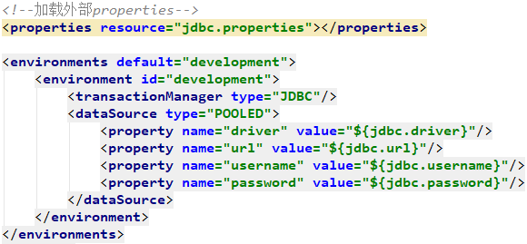
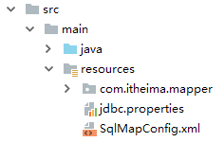
5. MyBatis核心配置文件概述
5.2 MyBatis常用配置解析
3. Properties标签
实际开发中，习惯将数据源的配置信息单独抽取成一个properties文件，该标签可以加载额外配置的properties文件

Slide 35
5. MyBatis核心配置文件概述
5.2 MyBatis常用配置解析
4. typeAliases标签
类型别名是为Java 类型设置一个短的名字。原来的类型名称配置如下
<select id="findAll" resultType="com.itheima.domain.User">
select * from User
</select>
User全限定名称
配置typeAliases，为com.itheima.domain.User定义别名为user
<typeAliases>
<typeAlias type="com.itheima.domain.User“ alias="user"></typeAlias>
</typeAliases>
<select id="findAll" resultType=“user">
select * from User
</select>
user为别名

Slide 36
5. MyBatis核心配置文件概述
5.2 MyBatis常用配置解析
4. typeAliases标签
上面我们是自定义的别名，mybatis框架已经为我们设置好的一些常用的类型的别名
别名 | 数据类型
string | String
long | Long
int | Integer
double | Double
boolean | Boolean
… … | … …

Slide 37
5. MyBatis核心配置文件概述
5.3 知识小结
核心配置文件常用配置：
1、properties标签：该标签可以加载外部的properties文件
2、typeAliases标签：设置类型别名
3、mappers标签：加载映射配置

Slide 38
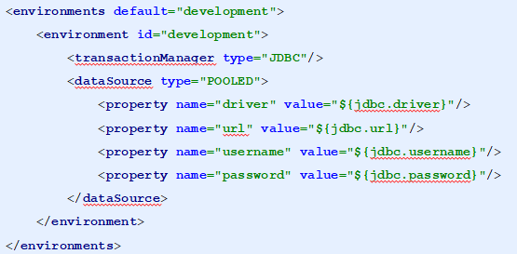
5. MyBatis核心配置文件概述
5.3 知识小结
核心配置文件常用配置：
4、environments标签：数据源环境配置标签

Slide 39
目
MyBatis的简介
MyBatis的快速入门
MyBatis的映射文件概述
MyBatis的增删改查操作
MyBatis的核心配置文件概述
MyBatis的相应API
Contents

Slide 40
6. MyBatis相应API
6.1 SqlSession工厂构建器SqlSessionFactoryBuilder
常用API：SqlSessionFactory build(InputStream inputStream)
通过加载mybatis的核心文件的输入流的形式构建一个SqlSessionFactory对象
String resource = "org/mybatis/builder/mybatis-config.xml";
InputStream inputStream = Resources.getResourceAsStream(resource);
SqlSessionFactoryBuilder builder = new SqlSessionFactoryBuilder();
SqlSessionFactory factory = builder.build(inputStream);
其中， Resources 工具类，这个类在 org.apache.ibatis.io 包中。Resources 类帮助你从类路径下、文件系统或一个 web URL 中加载资源文件。

Slide 41
6. MyBatis相应API
6.2 SqlSession工厂对象SqlSessionFactory
SqlSessionFactory 有多个个方法创建 SqlSession 实例。常用的有如下两个：
方法 | 解释
openSession() | 会默认开启一个事务，但事务不会自动提交，也就意味着需要手动提交该事务，更新操作数据才会持久化到数据库中
openSession(boolean autoCommit) | 参数为是否自动提交，如果设置为true，那么不需要手动提交事务

Slide 42
6. MyBatis相应API
6.3 SqlSession会话对象
SqlSession 实例在 MyBatis 中是非常强大的一个类。在这里你会看到所有执行语句、提交或回滚事务和获取映射器实例的方法。
执行语句的方法主要有：
<T> T selectOne(String statement, Object parameter)
<E> List<E> selectList(String statement, Object parameter)
int insert(String statement, Object parameter)
int update(String statement, Object parameter)
int delete(String statement, Object parameter)
操作事务的方法主要有：
void commit()
void rollback()

